Slide 1
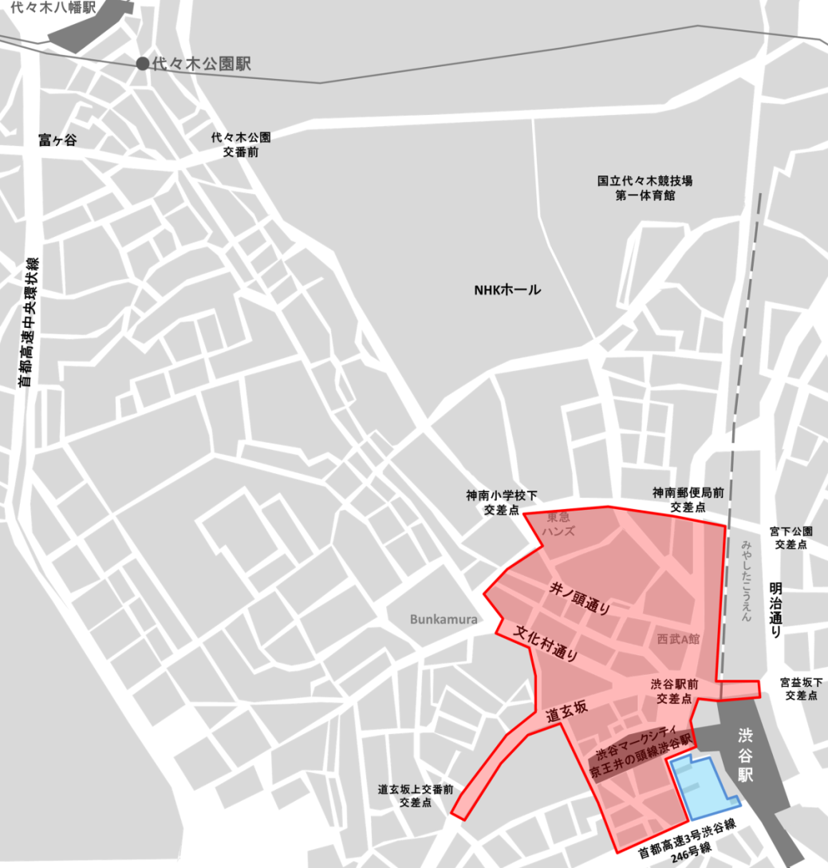
渋６６系統 迂回・短縮運行のお知らせ
渋谷年末カウントダウンイベント開催に伴い渋谷駅周辺にて21時より交通規制が
実施されるため、渋66系統は下記日時、迂回及び短縮運行いたします。（下図参照）
2017年12月31日（日）21時頃～最終バス
■ 阿佐ヶ谷駅前を２０時以降に発車する渋谷駅前行は迂回・短縮運行いたします。
■渋谷駅前発のバスは、２０時４５分発が最後となります。２１時以降は放送センター西口からの発車となります。
■対象系統
渋66系統 （阿佐ヶ谷駅～渋谷駅）
■休止停留所
（阿佐ヶ谷駅方向）
「西武百貨店前」 「宇田川町」
（渋谷駅方向）
「神山」 「東急百貨店本店前」
（両方向）
「渋谷駅」
■迂回及び短縮運行時は
迂回運行経路図
富ヶ谷
放送センター西口
起 点
渋谷区役所（臨時）
終 点
※ 渋谷駅方向は、「渋谷区役所」（臨時）バス停が終点となります。
※ 阿佐ヶ谷駅方向は、「放送センター西口」が起点となります。
【お問合せ】
交通規制・渋谷年末カウントダウンに関すること
渋谷カウントダウン運営事務局
☎ 0570-055-428
受付時間：土日祝日を除く、平日午前10時～午後5時
※12月31日（日）は、午前10時～1月1日（月）午前2時 （交通規制終了時まで）
都営バス運行に関すること
都営交通お客様センター
☎03-3816-5700
受付時間：午前9時～午後8時（年休無休）
※渋谷区役所では、ご乗車になれません。
交通規制範囲
※当日は渋谷駅周辺道路の混雑のため遅延が生じる場合がございますのでご利用の際はご注意ください。

